Slide 1
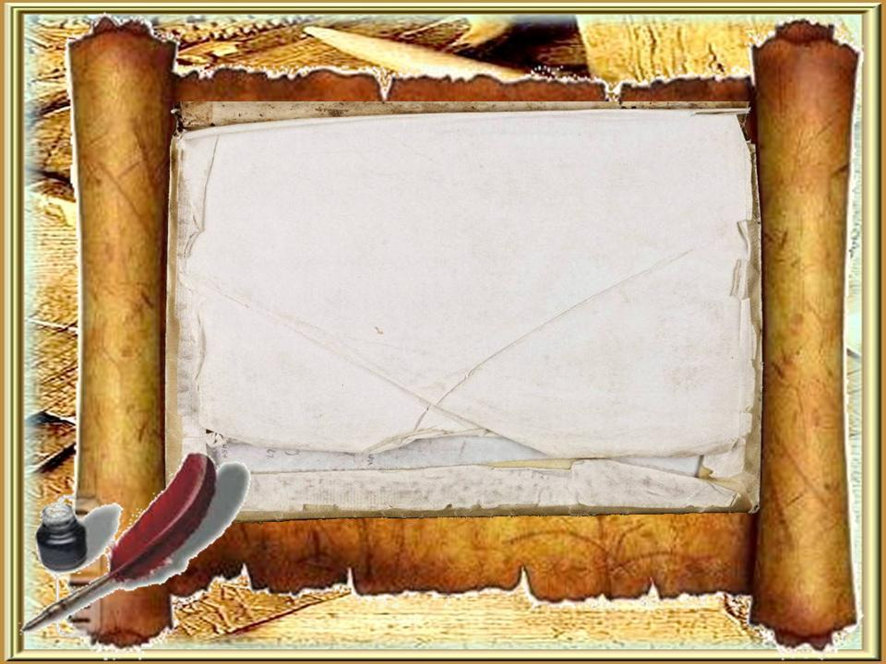
«7 исчезнувших реликвий России»
Подготовила: Брунова Карина Юрьевна,
МКОУ «Борисоглебская СШ»
Руководитель: Акатова Анастасия Андреевна

Slide 2
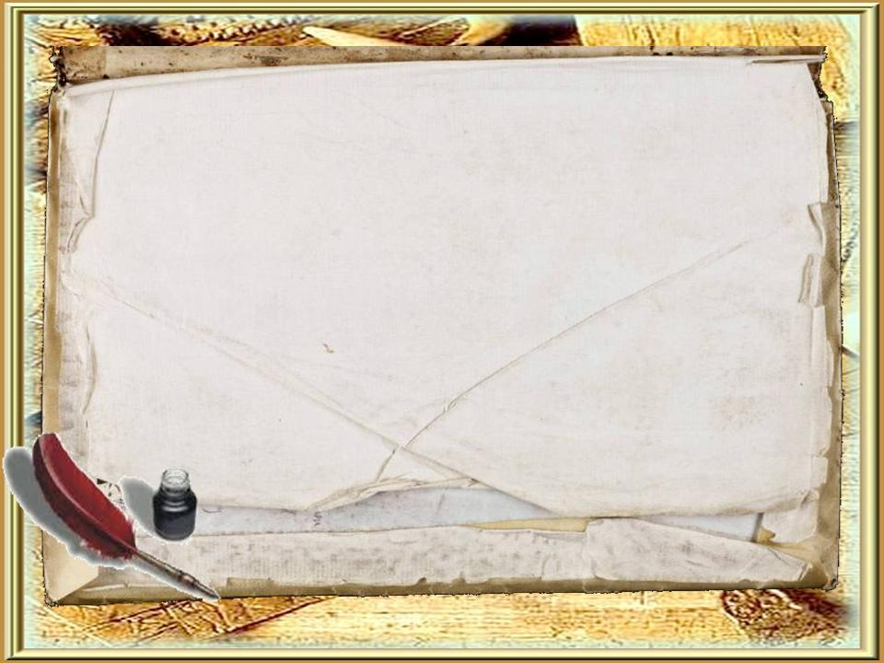
Реликвия (от латинского глагола relinquere — «оставаться») — свято хранимая, почитаемая вещь, связанная с историческими или религиозными событиями прошлого.

Slide 3
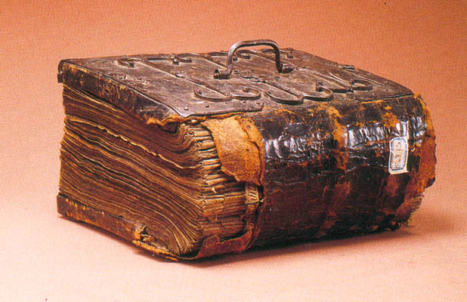
1. Библиотека Ивана Грозного

Slide 4
Считается, что библиотеку Ивана Грозного привезла в Россию Софья Палеолог. Василий III распорядился начать переводы этих книг: есть версия, что для этого в столицу был выписан известный ученый Максим Грек.
С «древней либереей» у Иоанна IV сложились особые отношения. Царь, как известно, был большим любителем книг и старался не расставаться с приданым своей византийской бабки. По легенде, Иван Грозный после своего переезда в Александровскую Слободу перевез с собой и библиотеку. Другая гипотеза говорит, что Иоанн спрятал её в каком-то надежном кремлевском тайнике. Но как бы оно ни было, после правления Грозного библиотека исчезла. Существует множество версий пропажи. Первая – бесценные рукописи сгорели в одном из московских пожаров. Согласно второй версии, «либерею» во время оккупации Москвы вывезли на Запад поляки и там по частям распродали. По третьей версии, поляки действительно нашли библиотеку, но в условиях голода там же в Кремле её и съели.

Slide 5
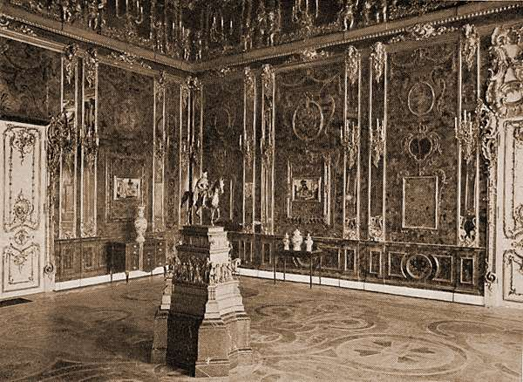
2. Янтарная комната

Slide 6
Уже более полувека идут поиски этого шедевра. Сюжет их похож на закрученнsq мистический и детективный роман одновременно. В 1709 году мастер Шлютер сотворил для короля Пруссии Янтарный кабинет. Фридрих был в восторге. Но недолго. В комнате стали происходить странные вещи: сами гасли и вспыхивали свечи, открывались и закрывались гардины, а помещение регулярно наполнялось таинственным шепотом. «Такой янтарь нам не нужен!» — решил монарх. Комнату демонтировали и убрали в подвал, а мастера Шлютера изгнали из столицы. Сын и приемник Фридриха – Фридрих-Вильгельм подарил янтарную комнату Петру I.

Slide 7
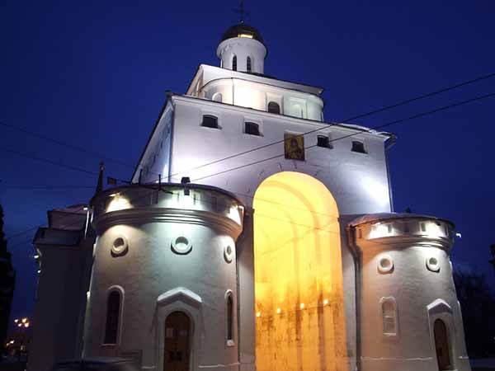
3. Золотые ворота Владимира

Slide 8
Выдающийся памятник древнерусской архитектуры был построен при князе Андрее Боголюбском в 1164 году. По красоте, величию и архитектурной мощи он превосходил золотые ворота Киевские, Иерусалимские и Константинопольские.
Массивные дубовые створы ворот были украшены литыми золотыми пластинами. «Князь их золотом учини» как записано в Ипатьевской летописи.
Согласно преданию, золотые пластины ворот сняли и спрятали горожане, чтобы уберечь реликвию от посягательств ордынцев. Спрятали так хорошо, что найти не могут до сих пор.

Slide 9
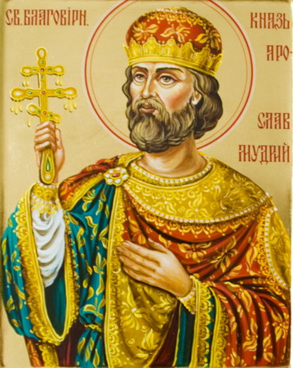
4. Останки Ярослава Мудрого

Slide 10
Ярослав Мудрый, сын Владимира-крестителя, был похоронен 20 февраля 1054 года в Киеве в мраморной гробнице св. Климента. В 1936 году саркофаг вскрыли и с удивлением обнаружили несколько перемешанных останков: мужской, женский и несколько косточек ребенка. В 1939 году их отправили в Ленинград, где ученые Института антропологии установили, что один из трех скелетов принадлежит Ярославу Мудрому. Однако оставалось загадкой кому принадлежат другие останки и как они туда попали. По одной из версий, в гробнице упокоилась единственная жена Ярослава, скандинавская принцесса Ингегерде.
Выяснилось, что это женские останки, причем из двух скелетов, датирующихся совершенно разным временем! Кто эти женщины, как их останки оказались в саркофаге, и куда пропал сам Ярослав, по-прежнему остается тайной.

Slide 11
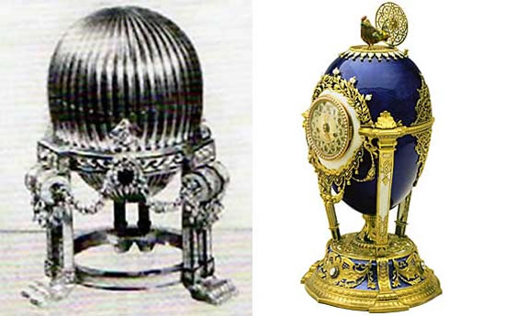
5. Яйцо Фаберже.
Подарок Александра 3 супруге

Slide 12
Император Александр III преподнес его в качестве подарка своей супруге Марии Фёдоровне на Пасху в 1887 году. Яйцо было изготовлено из золота и обильно украшено драгоценными камнями; его опоясывают венки из листьев и роз, инкрустированные бриллиантами, а дополняют всё это блистательное великолепие три крупных сапфира. Внутри спрятан швейцарский часовой механизм от мануфактуры Vacheron& Constantin. Во время революции подарок монарха был конфискован большевиками, однако, он «не ушел» из России, так как упоминался в советской описи 1922 года. Впрочем, это был последний «след» драгоценного яйца, антиквары считали его утерянным.

Slide 13
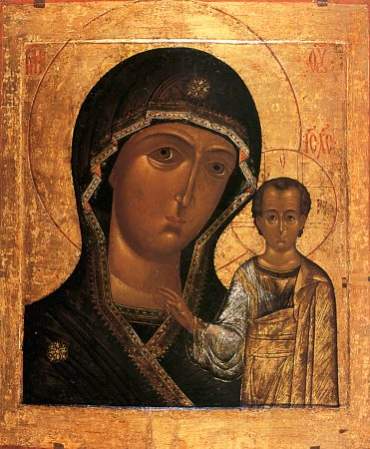
6. Казанская икона Божией Матери

Slide 14
Святой образ был обретен 8 июля 1579 года через явление Божией Матери малолетней Матроне, на пепелище дома казанского стрельца. Обернутая в ветхий рукав икона нисколько не пострадала от огня. То, что образ чудотворный, стало понятно сразу. Во время первого же крестного хода обрели зрение два казанских слепца. В 1612 году икона прославилась как покровительница Дмитрия Пожарского во время сражения с поляками.

Slide 15
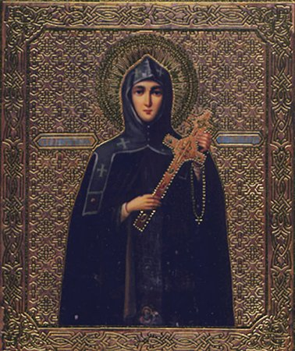
7. Крест Ефросиньи Полонской

Slide 16
С именем этой княжны-игуменьи связано создание в 1161 году мастером-ювелиром Лазарем Богшей знаменитого креста. Шедевр древнерусского ювелирного искусства служил также ковчегом для хранения христианских святынь, полученных из Константинополя и Иерусалима. Шестиконечный крест был богато украшен драгоценными камнями, орнаментальными композициями и двадцатью эмалевыми миниатюрами с изображениями святых. В пяти квадратных гнездах, расположенных в середине креста, находились реликвии: капли крови Иисуса Христа, частица креста Господнего, кусочек камня от гроба Богородицы, части мощей святых Стефана и Пантелеймона и кровь святого Димитрия. По сторонам святыня была обложена двадцатью серебряными пластинками с позолотою и надписью, предостерегающей того, кто украдет, отдаст или продаст святыню, ожидает страшная кара.

Slide 17
Заключение
Исчезновения великих реликвий России окутаны тайнами. Порой кажется, что нечто сверхъестественное намерено запутывает следы, ведущие к разгадке…

Slide 18
Список используемых источников:
- https://ru.wikipedia.org/wiki/Реликвия
- https://suharewa.ru/7-ischeznuvshix-relikvij-rossii/
https://weekend.rambler.ru/items/40022850-propavshie-relikvii-rossii-kotorye-do-sih-por-ischut/#
- https://litra.pro/sokrovischa-i-relikvii-epohi-romanovih/lebedev-vladimir-aleksandrovich/read/1

Slide 19
Спасибо за внимание!

